Slide 1

Reader25
Reader25
For project
leader23
조장 : 이유쥰
팀원 : 최혜진 김수연 금민석 임형준 강병현

Slide 2






CONTENTS
Contents 01
Contents 02
구성원 소개
개발 배경
Contents 03
Contents 04
구현 목표
프로젝트 산출물

Slide 3

01
Contents 01
팀원소개

Slide 4

01 .Leader25 introduction
조장 이유준
마이페이지 구현
서기 이유준
조장 이유준
조장 이유준
조장 이유준

Slide 5
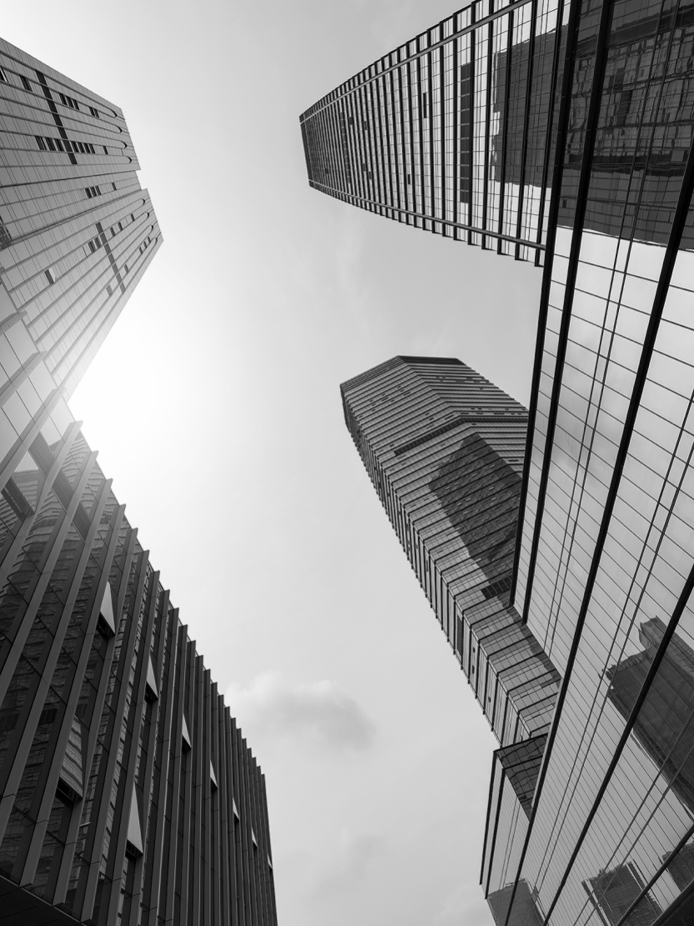











Company introduction
비즈컴퍼니
회사소개
현재 비즈 컴퍼니의 선두제품은 NOTBOOK 입니다.
비즈하우스에서는 보다 편리하고 오래 사용할 수 있도록
한단계 한단계씩 업그레이드 해나가는 중입니다.

Slide 6
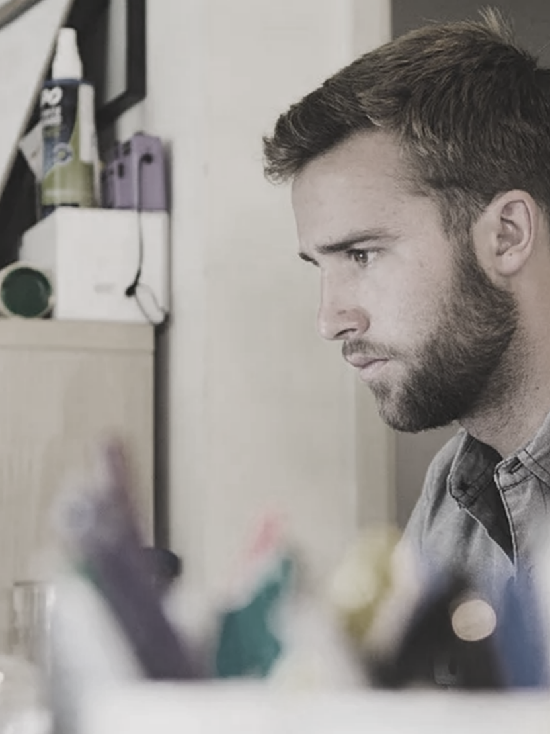
Representative
비즈킴
아트디렉터 & 대표
회사를 위해 애써주시는 분들을 위해
항상 감사하게 생각합니다.
제품을 사용하시는 분들, 사용할 제품이 나오기 까지,
그리고 제품이 출시되고 이후까지 애쓰시는 분들을 위해
끊임없이 고민을 통해 풀어 나가겠습니다.

Slide 7




Sales
department
planning
department
Department
부서별 안내
- 영업부
- 기획부
- 디자인부
- 마케팅부
design
departmen
Marketing
department

Slide 8


Planning Department Profile
미리디
기획부 팀장
비즈컴퍼니의 제품기획을 담당하는 부서로 기획부 총괄을 담당하는 미리다 팀장입니다.

Slide 9



Planning
department
기획부
팀원
박기획
김설계
기획부 팀원
기획부 팀원
비즈컴퍼니의 제품기획을 담당하는
부서의 기획부 팀원입니다.
비즈제품 플래닝까지의
기획담당을 맡고 있습니다.
제품이 디자인으로
구체화 되도록 기획합니다.

Slide 10
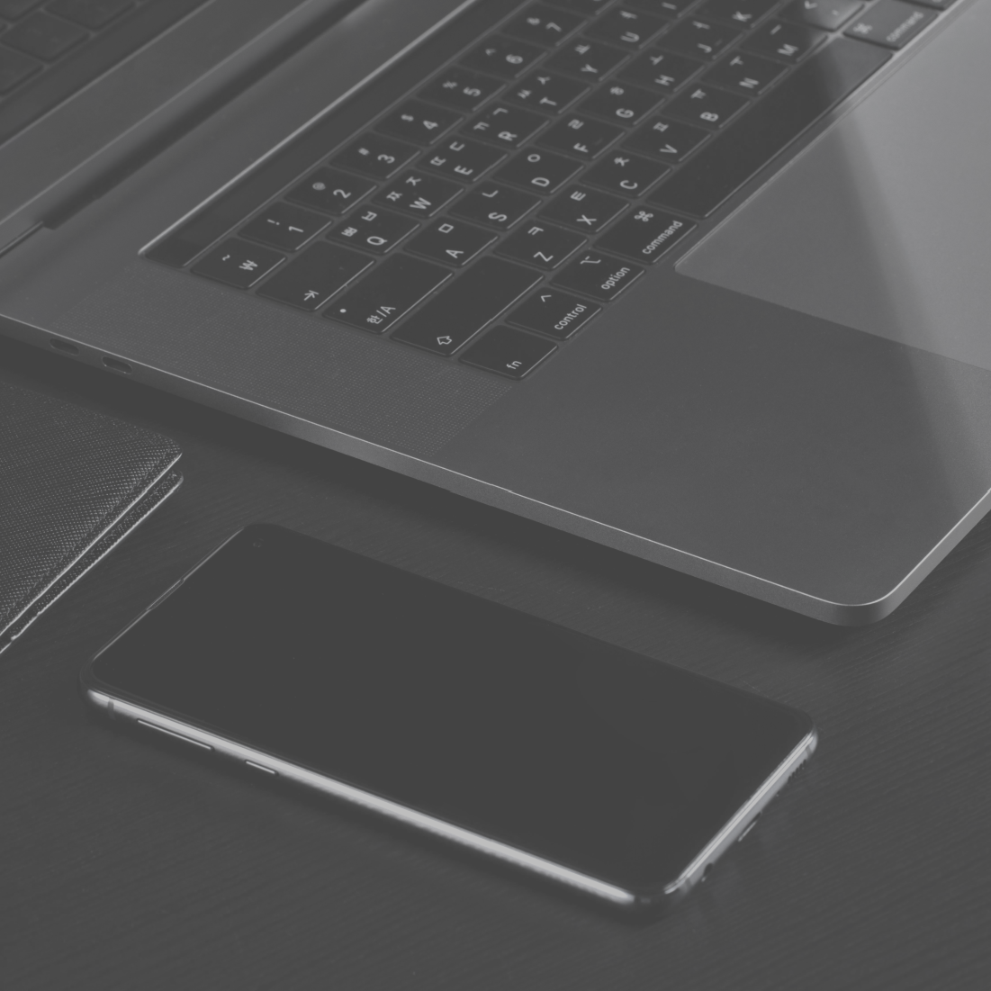
02
Contents 02
개발 배경

Slide 11

01
Solidity
단단하고 견고하게 만들어 집니다.
Product description
02
제품특징
Simple
비즈컴퍼니 제품들 중 하나인
노트북의 특징 3가지
군더더기 없이 어디에도 잘 어울립니다.
03
Usefulness
오래 사용할 수 있고 유용성이 높습니다.

Slide 12

Recommended age
추천사용 연령대
비즈컴퍼니 노트북은 전연령대가 사용하기 쉽게 누구나
익숙하게 사용하실 수 있습니다.
10 ~ 20 대
30 ~ 40 대
40 ~ 50 대
학생층-젊은층사이
학습용 및 커뮤니케이션
등으로 용이하게 사용
학생층-젊은층사이
학습용 및 커뮤니케이션
등으로 용이하게 사용
학생층-젊은층사이
학습용 및 커뮤니케이션
등으로 용이하게 사용

Slide 13

03
Contents 03
구매자들 사용후기 및 앞으로의 방향
비즈컴퍼니 제품을 구매하고 사용한 분들의
사용후기들과 제품출시에 대한 앞으로의 방향에
대해 안내합니다.
비즈컴퍼니 제품을 구매하고 사용한 분들의
사용후기들과 제품출시에 대한 앞으로의 방향에
대해 안내합니다.

Slide 14
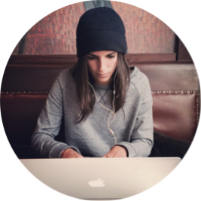


Spent period
구매자들 사용후기
구비즈컴퍼니 노트북을 구매하시고 사용하신 분들의 후기들은
앞으로 출시될 제품들에게도 많은 도움이 될 것입니다.
@user1
@user2
@user3
@user4
usb3.0포트가 있어서
기기의 고장만 없다면
10년은 무난히 사용할 수
있을 것 같아 좋습니다!
내구성도 좋을 뿐만 아니라
업데이트도 손쉽게 할 수
있고 사용성이 너무 편리
해서 좋습니다!
마이크로 sd를 삽입할
수 있어 데잍터를 옮기거나
보조 용량으로 사용하는 데
매우 좋습니다!
직업상 휴대해서
사용하는 경우가 있어서
무게도 가벼워야 했는데
가벼워서 좋아요!

Slide 15






Contact us
저희에게 연락주세요!
언제든지 궁금하신 부분이나 문의하실 내용은
메일이나 전화 또는 방문해 주세요!
ibizmirida@mail.com
+82-02-123-4567
서울 금천구 가산디지털2로 53

Slide 16


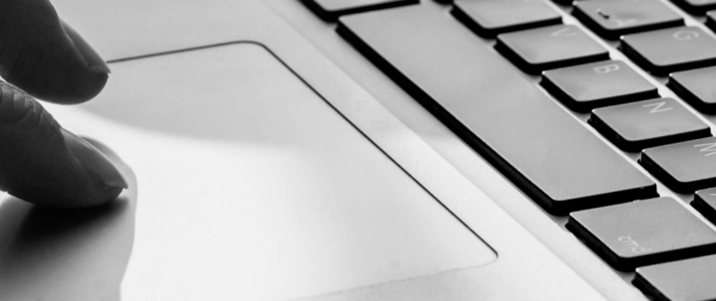

Thank you!
감사합니다.
끝까지 함께해 주셔서 감사합니다.

